Slide 1
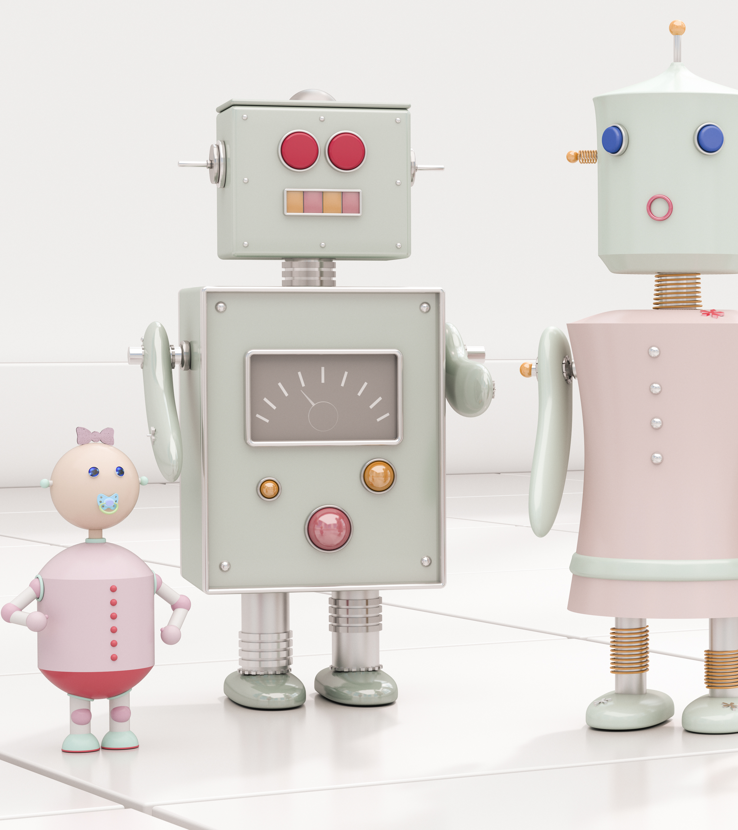
Mažeikių lopšelio-darželio „Saulutė“ STEAM parengties savianalizė 2025
MAŽEIKIAI

Slide 2

ŠI ANALIZĖ SKIRTA IŠANALIZUOTI DABARTINĘ ĮSTAIGOS SITUACIJĄ IR POREIKIUS, SUSIJUSIUS SU STEAM ĮGYVENDINIMU.
TAI BŪDAS SUPRASTI ESAMĄ SITUACIJĄ IR TUO REMIANTIS PRIIMTI TINKAMUS SPRENDIMUS.
Analizė atlikta naudojantis STEAM parengties savianalizės įrankiu ir rekomendacijomis: http://steamedu.Eu/wp-content/uploads/2019/06/steam-parengties-savianalizes-irankis_printable_version.Pdfmedžiaga http://steamedu.Eu/tools/

Slide 3

S – INTEGRACIJA (S – Science Integration)
Oficialus klausimas: ar mes mechaniškai jungiame dalykus, ar bandome mokiniams parodyti esminius veikimo principus?
Paprasčiau: ar veiklos tik paviršutiniškai sujungtos, ar vaikai iš tikrųjų supranta, kaip viskas tarpusavyje susiję?
1 lygis – Mokymo įrankis.
Vienas dalykas yra naudojamas, siekiant lengviau išmokti ar atsiminti kito dalyko informaciją. Pvz.: skaičiuojame pirštukus dainelėje, kad įsimintume skaičius
2 lygis – Teminė sąsaja.
Vienas dalykas padeda praturtinti kitą. Integracija egzistuoja, jei tikslai atliepia abu dalykus. Veiklos susijusios bendra tema. Pvz.: piešiame rudeninius medžius, klausomės lapų čežėjimo, skaičiuojame kaštonus.
3 lygis – Fenomeno sąsajos.
Teminių vienetų integracija į tikrovę atspindinčias sritis (fenomenus), kurios atliepia daugelio dalykų tikslus. Vaikai tiria tikrus reiškinius. Pvz.: tiriame, kuris ledas tirpsta greičiau – ant saulės ar pavėsyje.
4 lygis – Konceptualūs ryšiai.
Konceptai ir jų taikymas skirtingose srityse tampa svarbiausia integracijos dalimi. Vaikai supranta svarbią idėją ir ją taiko įvairiose veiklose. Pvz.: „Pusiausvyra“ – statome sūpynes, stebime, eksperimentuojame.
5 lygis – Procesų sąsajos.
Svarbiausia tampa tai, kaip vaikai dirba: klasifikuoja, apjungia, ieško dėsningumų. Vaikai tyrinėja ir patys daro išvadas. Pvz.: vaikai rūšiuoja daiktus pagal įvairius požymius ir paaiškina kodėl.

Slide 4
T – TECHNOLOGIJOS (T – Technology Use)
Oficialus klausimas: ar technologijas naudojam vardan „smagumo“, ar siekdami iš esmės pakeisti ugdymo procesą?
Paprasčiau: ar technologijos tik gražus priedas, ar jos keičia, kaip vaikai mokosi ir veikia?
1 lygis – Pakaitalas.
Technologijos yra naudojamos be jokio funkcinio pokyčio duotoms užduotims. Technologijos tik pakeičia įprastas priemones – niekas iš esmės nesikeičia. Pvz.: žiūrime skaičių animaciją vietoje skaičiavimo su kaladėlėmis ar pasaką vietoj knygos skaitome per ekraną – be papildomų veiksmų.
2 lygis – Papildymas.
Technologijos leidžia mažus patobulinimus. Jos šiek tiek patobulina įprastas veiklas. Pvz.: vaikai piešia planšetėje vietoj popieriaus ar naudoja programėlę figūroms atpažinti.
3 lygis – Pritaikymas.
Technologijos leidžia praturtinti ir individualizuoti mokymą(si). Jos pritaikomos vaikų gebėjimams, leidžia mokytis skirtingai. Pvz.: skirtingi mokomieji žaidimai pagal vaikų gebėjimus ir interesus.
4 lygis – Modifikacija.
Technologijos leidžia reikšmingai pakeisti mokymosi procesą. Jos keičia visą veiklos eigą ar formatą. Pvz.:kuria skaitmeninį piešinį, kurį aptaria su grupe ar fotografuoja, fiksuoja video eksperimentų metu, aptaria rezultatus.
5 lygis – Transformacija.
Technologijos įgalina mokytis tokiais būdais, kurie būtų neįmanomi jų nenaudojant. Veiklos būtų neįmanomos be technologijų – jos atveria naujus būdus mokytis. Pvz.: virtuali kelionė po džiungles, vaikai kalba apie tai, ką pamatė.

Slide 5
E – DAŽNUMAS (E – Extent of Integration)
Oficialus klausimas: kiek įprasta yra integruoti dalykus mokykloje?
Paprasčiau: kaip dažnai planuoji veiklas, kurios jungia kelias sritis vienu metu?
1 lygis
Dviejų ar daugiau dalykų integracija bent kartą per mokslo metus, pavyzdžiui per šventes. Pvz.: rudenį vykdoma viena integruota veikla apie lapus arba pavasarį vykdoma viena veikla Žemės dienai paminėti.
2 lygis
Dviejų ar daugiau dalykų integracija bent kartą per pusmetį. Pvz.: vieną kartą per pusmetį tyrinėjame gamtos reiškinius arba pavasarį tyrinėjame sėklas, rudenį – vaisius.
3 lygis
Dviejų ar daugiau dalykų integracija bent du kartus per pusmetį. Pvz.: tyrinėjame vandenį ir orą skirtingais mėnesiais arba skirtingų temų integruotos veiklos vyksta kelis kartus per sezoną.
4 lygis
Dviejų ar daugiau dalykų integracija bent kartą per mėnesį. Pvz.: kas mėnesį eksperimentuojame su nauja medžiaga ar reiškiniu arba kiekvieną mėnesį vyksta teminė savaitė su integruota STEAM veikla.
5 lygis
Dviejų ar daugiau dalykų integracija kiekvieną savaitę. Pvz.: kiekvieną savaitę vaikai atlieka mažus bandymus ar tyrimus arba savaitės tema visada apima skirtingas sritis – kalbą, skaičiavimą, eksperimentus.

Slide 6
A – PRAKTINIS PRITAIKOMUMAS (A – Applicability of Learning)
Oficialus klausimas: ar mes sprendžiame teorines problemas, ar skatiname spręsti artimas, kasdienes problemas?
Paprasčiau: ar veiklos susijusios su realiomis, vaikams pažįstamomis situacijomis?
1 lygis
Vaikai sprendžia teorinius klausimus, o mokytojas pateikia praktinių pavyzdžių. Vaikai tik atlieka užduotis, o mokytojas paaiškina, kaip tai susiję su gyvenimu. Pvz.: vaikai dėlioja spalvas, o mokytojas paaiškina, kaip jas matome gamtoje.
2 lygis
Vaikai sprendžia teorines užduotis ir patys pateikia praktinių pavyzdžių. Vaikai supranta ir pasako, kur matė panašią situaciją. Pvz.: rūšiuoja spalvas ir sako: „Tokia kaip mano striukė.“
3 lygis
Vaikai sprendžia problemas, kurios yra pritaikomos realiame gyvenime.Vaikai atpažįsta situacijas iš savo kasdienybės. Pvz.: vaikas pasakoja, ką daryti, kai išsilieja vanduo arba vaikas siūlo, kaip padėti draugui susirasti pamestą žaislą.
4 lygis
Vaikai sprendžia realius praktinius atvejus. Sprendžia realias situacijas darželyje ar grupėje. Pvz.: netelpa žaislai – vaikai siūlo sprendimą, kaip sudėlioti.
5 lygis
Vaikai sprendžia problemas, kurios kyla iš jų pačių patirties.Vaikai patys pastebi problemą ir siūlo sprendimą. Pvz.: vaikas sako, kad nori daugiau laiko žaisti su vandeniu – prašo išplėsti veiklą arba vaikai pastebi, kad draugai nesutaria – siūlo naujas žaidimo taisykles

Slide 7
M – INSTRUKCIJOS LYGMUO (M – Mentorship Approach)
Oficialus klausimas: kiek laisvas yra vaikas priimti sprendimus apie savo mokymąsi?
Paprasčiau: ar veiklos yra griežtai vadovaujamos, ar vaikai gali rinktis, planuoti ir kurti patys?
1 lygis – Interaktyvi demonstracija.
Mokytojas pristato, kaip teisingai prieiti prie išvadų, ir užduoda klausimus. Mokytojas parodo, o vaikai atsako į klausimus. Pvz.: mokytojas rodo, kaip užšąla vanduo, vaikai spėlioja, kas bus.
2 lygis – Valdomas atradimas.
Vaikai atlieka mokytojo pristatytas užduotis. Pvz.: vaikai pila vandenį iš vieno indo į kitą, kaip parodė mokytojas arba vaikai stato bokštą pagal mokytojo duotą pavyzdį.
3 lygis – Valdomas tyrinėjimas.
Vaikai atlieka užduotis su aiškiu tikslu, bet be konkrečių instrukcijų.Vaikai turi tikslą, bet patys renkasi, kaip jį pasiekti. Pvz.: tyrinėja: kuris daiktas skęsta, kuris plūduriuoja arba pasirenka priemones ir būdą, kaip atlikti matavimą.
4 lygis – Apribotas tyrinėjimas.
Vaikai planuoja ir atlieka užduotis su ribota mokytojo pagalba.Vaikai patys planuoja veiklą, mokytojas tik padeda esant reikalui. Pvz.: vaikai patys organizuoja eksperimentą su spalvomis.
5 lygis – Laisvas tyrinėjimas.
Vaikai patys išsikelia tyrimo klausimus, suplanuoja tyrimą ir pasirenka priemones.Vaikai tampa tyrėjais – viską sugalvoja ir atlieka patys. Pvz.: vaikai pastebi, kad skirtingos medžiagos plaukia ar skęsta – tiria, kodėl.

Slide 8
  STEAM PARENGTIES SAVIANALIZĖ
  Apklausoje dalyvavo 12 pedagogų iš Mažeikių lopšelio-darželio „Saulutė“, dirbančių su įvairaus amžiaus vaikų grupėmis (nuo 1 iki 7 metų).
S – INTEGRACIJA ( Science Integratio) – 3,1
T – TECHNOLOGIJOS (T – Technology Use) – 3,4
E – DAŽNUMAS (E – Extent of Integration) – 4,4
A – PRAKTINIS PRITAIKOMUMAS (Applicability of Learning) – 3,8
M – INSTRUKCIJOS LYGMUO ( Mentorship Approach)– 2,7

Slide 9
MAŽEIKIŲ LOPŠELIO-DARŽELIO „SAULUTĖ“ STEAM PARENGTIES SAVIANALIZĖ RODO TEIGIAMUS REZULTATUS, TAČIAU IŠRYŠKĖJA SRITYS, KURIOSE DAR GALIMA TOBULĖTI. ĮSIVERTINIMO REZULTATUS VEIKIA TAI, KAD PEDAGOGAI DIRBA SU SKIRTINGO AMŽIAUS VAIKAIS – MAŽIESIEMS SUDĖTINGIAU TAIKYTI LAISVĄ TYRINĖJIMĄ, JIEMS REIKALINGOS AIŠKIOS INSTRUKCIJOS. TAIP PAT RIBOTAS TECHNOLOGIJŲ TAIKYMAS ANKSTYVAME AMŽIUJE.

Slide 10

STIPRIOSIOS SRITYS
DAŽNUMAS (4,4)
Stiprioji pusė: integruotos veiklos vyksta reguliariai, bent kelis kartus per pusmetį, kas rodo aktyvų ir nuoseklų STEAM ugdymą. Veiklos apima kelias sritis ir tai padeda vaikams matyti ryšius tarp skirtingų dalykų.
Kaip sustiprinti: tęsti dažnų integruotų veiklų vykdymą ir skatinti veiklas, kurios apima net kelias STEAM sritis, taip užtikrinant nuolatinį šių temų įvairovę ir pažinimą.
PRAKTINIS PRITAIKOMUMAS (3,8)
Stiprioji pusė: veiklos susijusios su kasdieniais vaikų gyvenimo iššūkiais ir padeda ugdyti praktinius įgūdžius. Tai leidžia vaikams pritaikyti teorines žinias realiose situacijose.
Kaip sustiprinti: pabrėžti kasdienės praktikos integravimą į STEAM veiklas, kad vaikai dar daugiau spręstų realias situacijas (pvz., per žaidimus ar kasdienius pasirinkimus).

Slide 11
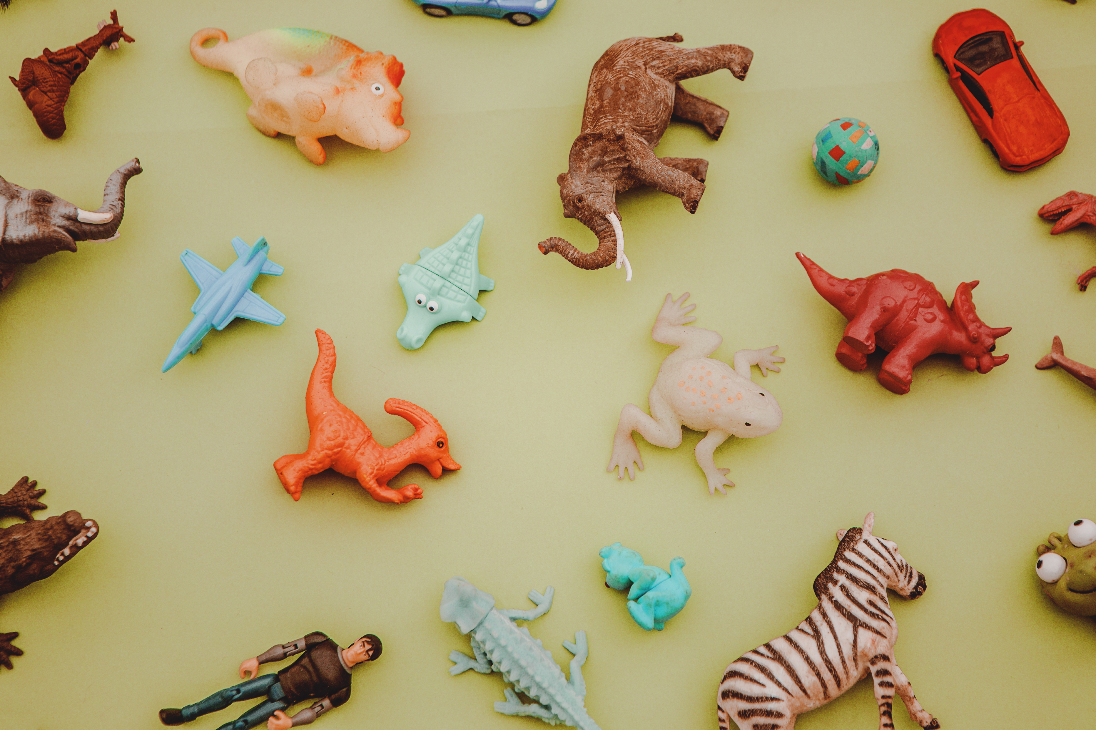
SILPNOSIOS SRITYS
INSTRUKCIJOS LYGMUO (2,7)
Problema: dauguma veiklų vyksta pagal aiškiai nurodytas instrukcijas, kas mažina vaikų galimybes tyrinėti ir priimti sprendimus savarankiškai. Tai ypač pastebima dirbant su jaunesniais vaikais, tačiau svarbu suteikti galimybes tyrinėti ir pasitikėti savo pasirinkimais.
Kaip stiprinti: nors 2 metų vaikams instrukcijos yra būtinos, svarbu suteikti laiko savarankiškam tyrinėjimui per žaidimus ir laisvą veiklą. Skatinti vaikus patiems išbandyti įvairius sprendimus ir tyrinėti, kas vyksta, kai jie naudoja įvairius įrankius ar žaislus.
TECHNOLOGIJŲ NAUDOJIMAS (3,4)
Problema: nors technologijos naudojamos, jos paprastai tik papildo veiklas, o ne keičia mokymosi procesą. Tai gali būti mažesnė problema su vyresniais vaikais, tačiau mažiems vaikams technologijos turėtų būti ribojamos.
Kaip stiprinti: su 2 metų vaikais technologijas naudoti tik ribotai ir kaip žaidybinį papildymą (pvz., interaktyvūs pasakojimai ar spalvinimo programėlės). Su vyresniais vaikais galima technologijas taikyti plačiau, pavyzdžiui, kurti skaitmeninius projektus arba naudoti technologijas, kad atliktų tyrimus.

Slide 12
REKOMENDACIJOS
Skatinti vaikų tyrinėjimą ir savarankiškumą: nors mažiems vaikams svarbus aiškus instruktavimas, svarbu jautriai įvertinti, kada galima suteikti daugiau laisvės. Tai galima daryti sudarant sąlygas eksperimentuoti ir tyrinėti įvairias medžiagas (pvz., smėlį, vandenį, žaislus), leidžiant vaikams patiems atrasti, išbandyti ir pažinti.
Padidinti technologijų pritaikymą vyresnėse grupėse: su vyresniais vaikais galima gilinti technologijų naudojimą, leidžiant jiems ne tik žiūrėti ar klausytis, bet ir kurti skaitmeninius projektus ar tyrinėti įvairias virtualias realybes, kurios išplečia jų mokymosi ribas.
Papildyti integruotas veiklas realiais tyrinėjimais: skatinti veiklas, kurios apima ne tik teorinius tyrimus, bet ir realius eksperimentus, pvz., tyrimus apie gamtos reiškinius (kaip vanduo veikia objektus, kokie daiktai plūduriuoja), kad vaikai patys atliktų bandymus ir darytų išvadas.
Tęsti dažnas integruotas veiklas: norint pasiekti didesnę pažangą STEAM srityje, būtina nuolat vykdyti integruotas veiklas, kad vaikams būtų suteikiama galimybė ne tik mokytis skirtingų disciplinų, bet ir matyti ryšius tarp skirtingų dalykų.

